Slide 1




Grau en Pedagogia
Grau en Educació Social
Facultat Filosofia i Ciències de l’Educació
Curs acadèmic 21/22
24 - 25 de maig de 2021
-Inmaculada Chiva Sanchis
-Clara Peiró

Slide 2
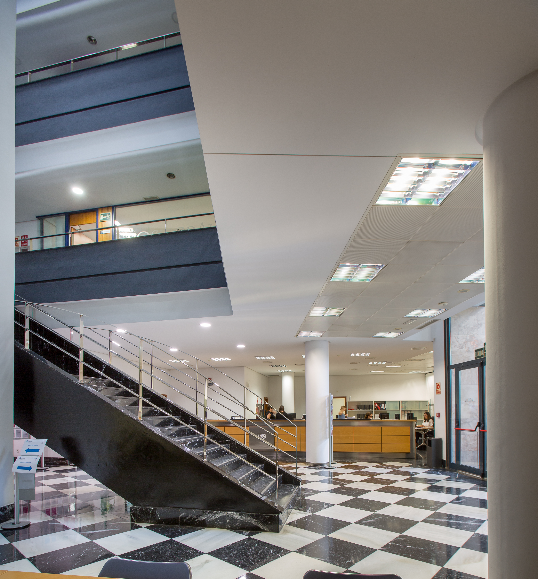

ADEIT,
el punt de trobada entre la Universitat de València i les empreses.

Slide 3
Mentre estudies…
Quan has acabat la teua formació…
Facilitem la teua formació pràctica en empresa a través de les pràctiques curriculars i les extracurriculars.
T'acostem al món de l'emprenedoria: el curs Qui pot ser empresari? , a través del que pots conéixer tot sobre la creació i la direcció empresarial.
Estimulem la teua creativitat amb MOTIVEM, un programa que desenvolupa la Universitat de València en col·laboració amb ADEIT, sota la direcció del Vicerectorat d'Ocupació i Programes Formatius.
Millorem la teua formació i especialització amb els títols de postgrau propi de la Universitat de València.
Facilitem la teua primera inserció laboral amb el programa de beques de formació professional pràctica.
T'assessorem en la creació de la teua pròpia empresa amb el programa Mentors per a emprenedors universitaris.
Tota la informació en : www.adeituv.es / newsletter: www.adeituv.es/suscripción-newsletter / xarxes socials @adeituv

Slide 4
Elements essencials de les pràctiques
Tutor/a professional | Estudiant | Tutor/a acadèmic/a
Projecte formatiu Establit de comú acord entre els tutors i tutores, bé a proposta de l'entitat col·laboradora o a proposta de la Universitat de València

Slide 5
Assegurances
Tipus d'assegurances
Escolar
Responsabilitat Civil
Accidents
Mútua (treballador/a assimilat per compte d'altre)
Pràctiques remunerades:
assistència en la mútua de l'empresa/institució que t'ha donat d'alta en la Seguretat Social.
Pràctiques sense remunerar:
seguir el protocol indicat en la web: protocolo de actuación
Per a més informació: web ADEIT / guia de l'estudiant

Slide 6
Pràctiques amb menors
Protecció de dades
Solicitar certificat que acredite la manca de delictes de naturalesa sexual.
Important: l’heu de pujar a la seu electrònica "ENTREU" i entregar en l'empresa o entitat a l'inici de les pràctiques.
Més informació
Guía orientativa sobre protecció de dades per a estudiants que realitzen pràctiques externes.

Slide 7

Tens necessitats educatives de suport derivades d’una discapacitat?
UVdiscapacitat ofereix:
Assessorament per a identificar les necessitats i les adaptacions adients.
Comunicació per assessorar sobre la implementació d’adaptacions.
Orientació en l’elecció del centre de pràctiques.
Acompanyament en la realització de les pràctiques.

Slide 8


96 398 34 26
updestudiantes@uv.es
Av. Blasco Ibáñez, 21(Facultat de Psicologia)
www.uv.es/uvdiscapacidad
www.facebook.com/UPDUV

Slide 9
CURRICULARS
amb crèdits
MODALITATS
EXTRACURRICULARS
sense crèdits

Slide 10
PRÀCTIQUES CURRICULARS
Es configuren com a activitats acadèmiques externes integrades en el pla d'estudis, que es correspon amb una assignatura de la titulació i computen crèdits acadèmics

Slide 11
Condicions
TITULACIÓ | caràcter | hores en l’empresa (mínim) | crèdits
GRAU EN PEDAGOGIA - PI | OB | 80 | 6
GRAU EN PEDAGOGIA - PII | OB | 400 | 25
GRAU EN EDUCACIÓ SOCIAL - PI | OB | 120 | 6
GRAU EN EDUCACIÓ SOCIAL - PII | OB | 400 | 25
Períodes de pràctiques:
Practicum I - 1 de febrer – 31 de maig
Practicum II - 1 d’octubre – 31 de maig
1 d’octubre – 31 de gener
1 de febrer – 31 de maig

Slide 12
Requisits
Titulació | Requisits
GRAU EN PEDAGOGIA | Pcum I - Tenir superats 30 crèdits de la titulació. Pcum II – Tenir superats 150 crèdits i el Pcum I
GRAU EN EDUCACIÓ SOCIAL | Pcum I - Tenir superats 30 crèdits de la titulació. Pcum II – Tenir superats 150 crèdits i el Pcum I
-L'alumnat ha d'haver-se matriculat de l'assignatura durant el periode de matrícula.
-En totes les titulacions els crèdits necessaris per demanar les pràctiques s’han d’haver superat en la convocatòria dels exàmens de juliol del curs 2020-2021

Slide 13
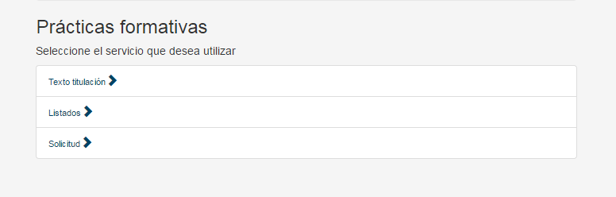
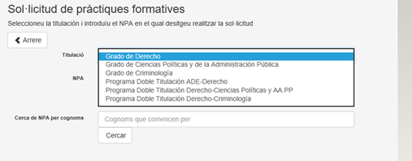
Sol·licitud de pràctiques externes curriculars
Del 31 de maig fins al 15 juny
Per a poder sol·licitar realitzar pràctiques, és necessari que emplenes la teua sol·licitud a través de la secretaria virtual.

Slide 14

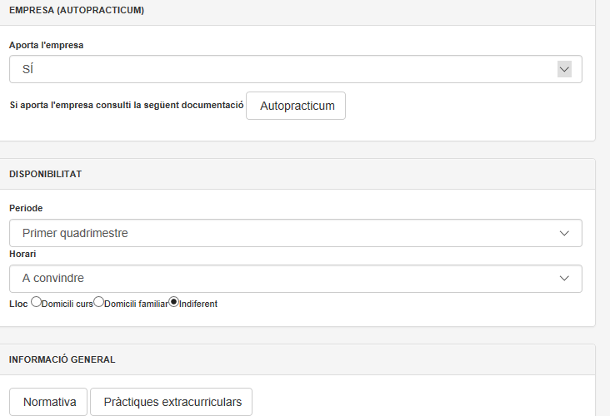
Sol·licitud de pràctiques externes curriculars
Termini de sol.licitud
Revisar dades personals
Tipus de pràctiques

Slide 15
Reconeiximent
Modalitats
de realització
Autopràcticum
Ranking per elecció

Slide 16
Reconeiximent
1. | Instància adjuntant “vida laboral” i certificat de l'empresa especificant període i activitats realitzades (presentar a la secretaria del centre). En cap cas podrà ser inferior a 6 mesos (6 mesos per al PI i 12 mesos per al PII)
2. | Valoració per la comissió
3. | No computa per a la nota mitjana de l'expedient acadèmic, es qualifica com a APTE
4. | Data limit 15 de juliol. No s'admetrà cap reconeixement després d'aquesta data
Notes:
No hi ha modalitat Autopràcticm

Slide 17
Autopràcticum
1. | Descarregar el formulari de sol·licitud de pràctiques en el Aula Virtual
2. | Enviar proposta d'autopràcticum (amb programa formatiu detallant l’activitat a realtzar) i la justificació per e-mail a Omara.Parra@fundacions.uv.es
3. | Valoració per la comissió de pràctiques de la facultat
4. | No es poden presentar propostes d’autopracticum en centres que figuren en el llistat de pràctiques de la Facultat del curs 20-21; en el cas de centres situats en altres CCAA solament es valoren els casos excepcionals i per al practicum II. No es pot presentar autopracticum en el propi centre de treball.
Notes:
No hi ha modalitat Autopràcticm

Slide 18
Ranking per elecció
1. | Formulari de sol·licitud de pràctiques en la secretaria virtual
2. | Elecció de la pràctica per l'alumne segons crèdits superts i la nota mitjana de l'expedient acadèmic
3. | Formalització de l’acord de pràctiques
La plaça triada és
IRRENUNCIABLE
IMPORTANT
• Les pràctiques oferides poden patir canvis per motius aliens a la Facultat i a ADEIT
• L'estudiant NO pot posar-se en contacte amb l'empresa ni començar la pràctica fins que arreplegue el seu acord de pràctiques.
* En cas d'empat, triarà en primer lloc l'estudiant que tinga major nombre de crèdits superats
Notes:
No hi ha modalitat Autopràcticm

Slide 19
Calendari
Activitats | Dades | Lloc
Presentació de sol·licituds | Del 31 de maig fins el 15 de juny | Secretaria virtual
Presentació Reconeiximents | Fins el 15 de juliol | Practicum@uv.es
Presentació de Autopracticum | Del 1 de juny fins el 16 de juliol | Omara.parra@fundacions.uv.es
Publicació provisional d’estudiants admesos | Del 26 al 28 de juliol | Web de la Facultat
Publicació d'ofertes | Del 3 al 6 de setembre | Web de la Facultat i Web ADEIT
Elecció de les pràctiques | Pendent setembre | Sesió d’elecció (videoconferència)
Entrega dels acords de pràctiques | PII – del 20 a 30 setembre PI - Pendent | E-mail …@alumni
Inici de les pràctiques | PII – del 4 d’octubre fin el 31 de maig PI – del 1 febrer fins el 31 de maig | Entitats

Slide 20
PRÀCTIQUES EXTRACURRICULARS
són aquelles que pots realitzar amb caràcter voluntari durant el període de formació i no computen crèdits acadèmics

Slide 21
CONDICIONS
Els/les estudiants que tinguen superats el 50% del crèdits de la titulació i complisquen els requisits específics de la titulació i siguen estudiants de la Universitat de València.
L'empresa/entitat la proposa el/la alumne/a o tria entre l'oferta de ADEIT www.adeituv.es/practicas
Es podem fer un total de 900 hores per curs acadèmic
Incorporades al SET.

Slide 22
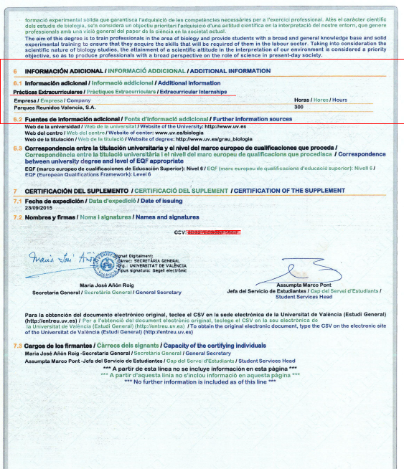
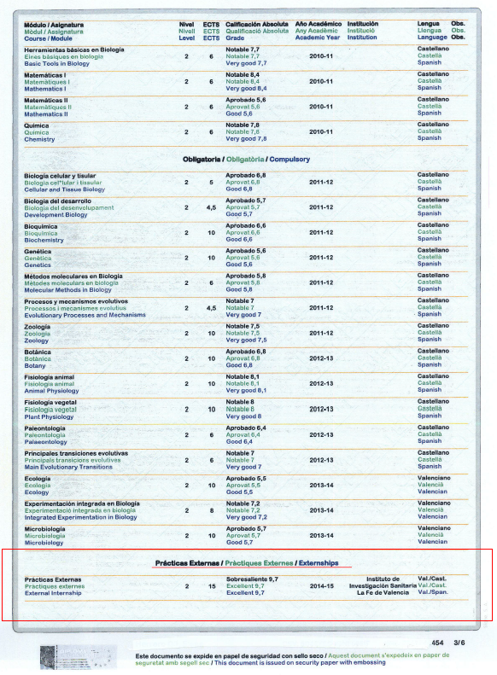
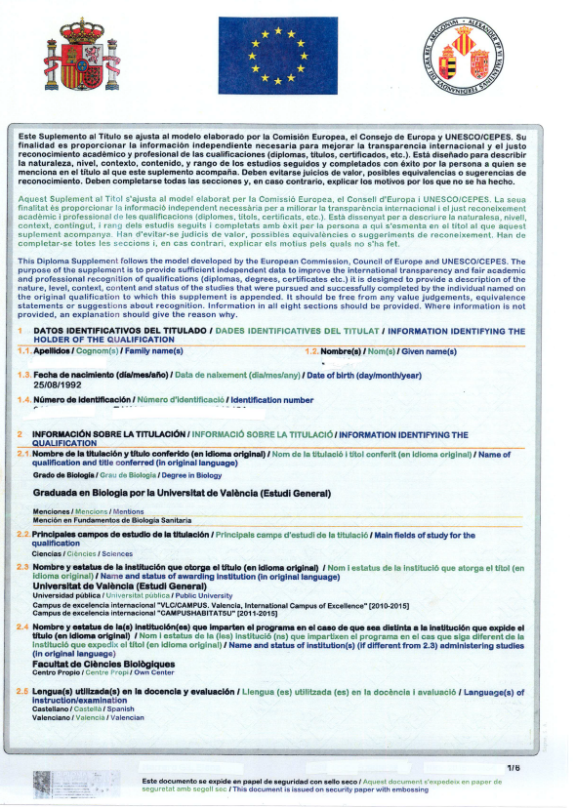
Apareixeran en el Suplement Europeu al Títol

Slide 23
Coordinador de Pràctiques de la Facultat de Filosofia i Ciències de l’Educació
Inmaculada Chiva Sanchis.
Inmaculada.chiva@uv.es
Secretaria Facultat de Filosofia i Ciències de l’Educació
Salvador Satorres
Salvador.Satorres@uv.es
Persones de referència pràctiques externes
ADEIT
Omara Parra - 961 583 914 omara.parra@fundacions.uv.es

Slide 24
Més informació
Web ADEIT i Web Facultat

Slide 25
Moltes gràcies
-Inmaculada Chiva Sanchis
-Clara Peiró

